Slide 1

BÀI 4. VẬT LIỆU CƠ KHÍ

Slide 2
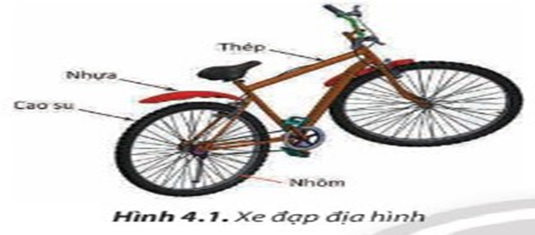
Vì sao nhà sản xuất sử dụng những vật liệu khác nhau cho những các chi tiết khác nhau của chiếc xe đạp địa hình như ở Hình 4.1?

Slide 3
Vì mỗi loại vật liệu có tính chất khác nhau, có mỗi loại lại phù hợp với yêu cầu của một chi tiết nên cần sử dụng các loại vật liệu khác nhau để tạo ra chiếc xe đạp.

Slide 4
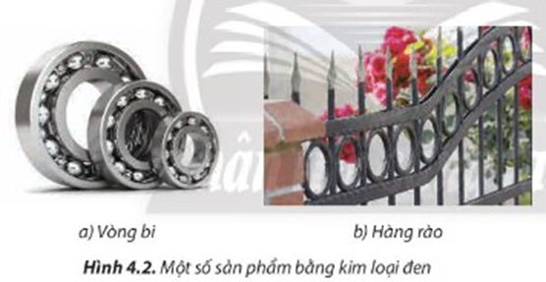
1.Các sản phẩm được chế tạo từ kim loại đen trong Hình 4.2 có đặc điểm như thế nào?
2. Nên chọn loại vật liệu nào để chế tạo những chi tiết chịu lực tốt như khung xe máy?

Slide 5
1.Các sản phẩm được chế tạo từ kim loại đen trong Hình 4.2 có đặc điểm như thế nào?
1.Các sản phẩm được chế tạo từ kim loại đen cứng, chắc có sắt trong thành phần nên các sản phẩm này có từ tính và dễ bị gỉ sét.
2. Nên chọn kim loại đen để chế tạo những chi tiết chịu lực tốt như khung xe máy.
2. Nên chọn loại vật liệu nào để chế tạo những chi tiết chịu lực tốt như khung xe máy?

Slide 6

BÀI 4. VẬT LIỆU CƠ KHÍ
1.Vật liệu kim loại
1.1.Kim loại đen
- Kim loại đen có thành phần chủ yếu là sắt, carbon cùng một số nguyên tố khác.
- Dựa vào tỉ lệ carbon và các nguyên tố tham gia, chia kim loại đen thành 2 loại chính là gang và thép
+ Thép có tỉ lệ carbon ≤2,14%
+ Gang có tỉ lệ carbon ≥2,14%
-Kim loại đen có độ cứng, chắc, có từ tính và dễ bị gỉ sét.
- Kim loại đen được sử dụng trong xây dựng, chế tạo các chi tiết máy và dụng cụ gia đình

Slide 7
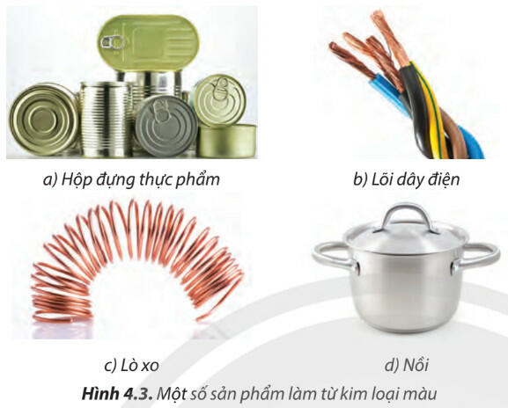
1.Theo em, nhà sản xuất dựa vào đặc tính nào của kim loại màu để sản xuất các sản phẩm trong Hình 4.3?
2. Nêu tên một số sản phẩm thông dụng trong đời sống được làm bằng kim loại màu.

Slide 8
1.Theo em, nhà sản xuất dựa vào đặc tính nào của kim loại màu để sản xuất các sản phẩm trong Hình 4.3?
1. a) Kim loại màu có tính chống ăn mòn cao, ít bị gỉ sét so với kim loại đen.
b) Dẫn điện tốt.
c) Kim loại màu dễ gia công (kéo dài, dát mỏng, uốn cong),
d) Dẫn nhiệt tốt.
2. Vòng, nhẫn vàng/ bạc; xoong, nồi, chảo; lõi dây điện; hộp đựng thực phẩm; ...
2. Nêu tên một số sản phẩm thông dụng trong đời sống được làm bằng kim loại màu.

Slide 9
BÀI 4. VẬT LIỆU CƠ KHÍ
1.Vật liệu kim loại
1.2.Kim loại màu
- Kim loại màu là hợp kim của các kim loại khác không sửa sắt như nhôm, đồng, bạc, thiếc, kẽm….
- Kim loại màu có tính chống ăn mòn cao, dễ gia công, dẫn điện, dẫn nhiệt tốt, ít bị gỉ sét.
- Hợp kim của kim loại màu để sản xuất nhiều sản phẩm trong đời sống như lõi dây dẫn điện, các bộ phận của xe ô tô, xe máy, nồi, chảo…

Slide 10
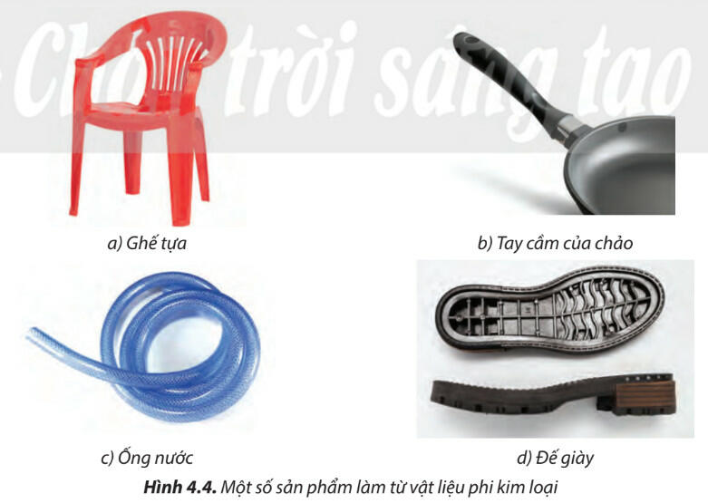
1.Theo em, các loại sản phẩm làm từ vật liệu phi kim loại (Hình 4.4) có đặc điểm chung như thế nào?
2. Hãy kể tên một số sản phẩm trong gia đình được làm từ vật liệu phi kim loại.

Slide 11
1.Theo em, các loại sản phẩm làm từ vật liệu phi kim loại (Hình 4.4) có đặc điểm chung như thế nào?
1. Không bị oxy hóa, không dẫn điện, không dẫn nhiệt và ít bị mài mòn.
2. Ống nước, lốp xe, cốc thủy tinh, ghế, bình nước, rổ, đế giày ...
2. Hãy kể tên một số sản phẩm trong gia đình được làm từ vật liệu phi kim loại.

Slide 12
BÀI 4. VẬT LIỆU CƠ KHÍ
2.Vật liệu phi kim loại
Vật liệu phi kim loại có tính chất đặc trưng như không bị oxy hóa, không dẫn điện, không dẫn nhiệt, ít bị mài mòn.
2.1. Chất dẻo
- Nguồn gốc: Hợp chất của carbon
a. Chất dẻo nhiệt
- Độ nóng chảy thấp, nhẹ, dẻo và có thể tái chế được.
- Rổ, cốc, can, ghế, bình nước…
b. Chất dẻo rắn
- Có độ bền cao, chịu được nhiệt độ cao.
- Dụng cụ nấu ăn, ổ cắm điện, bánh răng…
2.2. Cao su
- Có độ đàn hồi cao, giảm chất tốt, cách điện và cách âm tốt.
- Cao su tự nhiên và cao su nhân tạo.
- Ống dẫn, đai truyền, vòng đệm, đế giày…

Slide 13
LUYỆN TẬP
Bài 1. Các sản phẩm sau thường được chế tạo từ những vật liệu nào?
Vật dụng | Vật liệu
 | Kim loại |  | Phi kim loại
 | Kim loại đen | Kim loại màu | Chất dẻo nhiệt | Chất dẻo nhiệt rắn | Cao su
Lưỡi dao, kéo | ? | ? | ? | ? | ?
Nồi, chảo | ? | ? | ? | ? | ?
Khung xe đạp | ? | ? | ? | ? | ?
Vỏ tàu, thuyền | ? | ? | ? | ? | ?
Vỏ ổ cắm điện | ? | ? | ? | ? | ?
Săm (ruột) xe đạp | ? | ? | ? | ? | ?

Slide 14
LUYỆN TẬP
Bài 1. Các sản phẩm sau thường được chế tạo từ những vật liệu nào?
Vật dụng | Vật liệu
 | Kim loại |  | Phi kim loại
 | Kim loại đen | Kim loại màu | Chất dẻo nhiệt | Chất dẻo nhiệt rắn | Cao su
Lưỡi dao, kéo | x
Nồi, chảo |  | x |  | x
Khung xe đạp |  | x
Vỏ tàu, thuyền | x
Vỏ ổ cắm điện |  |  | x
Săm (ruột) xe đạp |  |  |  |  | x
Vật dụng | Vật liệu
 | Kim loại |  | Phi kim loại
 | Kim loại đen | Kim loại màu | Chất dẻo nhiệt | Chất dẻo nhiệt rắn | Cao su
Lưỡi dao, kéo | ? | ? | ? | ? | ?
Nồi, chảo | ? | ? | ? | ? | ?
Khung xe đạp | ? | ? | ? | ? | ?
Vỏ tàu, thuyền | ? | ? | ? | ? | ?
Vỏ ổ cắm điện | ? | ? | ? | ? | ?
Săm (ruột) xe đạp | ? | ? | ? | ? | ?

Slide 15
VẬN DỤNG
Ghi tên các loại vật liệu cơ khí được sản xuất ra các đồ dùng gia đình em.

